Slide 1


CHÀO MỪNG CÁC EM ĐẾN VỚI MÔN TIN HỌC LỚP 3

Slide 2
HOẠT ĐỘNG KHỞI ĐỘNG
Câu 1: Chuột máy tính có mấy bộ phận cơ bản:
A. 2 B. 3 C. 4
Câu 2: Chuột máy tính giúp em điều khiển máy tính nhanh chóng và thuận tiện Đúng hay Sai ?
ĐÚNG

Slide 3
Câu 3: Theo em cách cầm chuột đúng thì ngón trỏ đặt ở vị trí nào?
Nút trái chuột
Nút phải chuột
C. Bên phải chuột

Slide 4
BÀI 3: CHUỘT MÁY TÍNH (TIẾT 2)
(SGK trang 8)

Slide 5
Những yêu cầu cần lưu ý của tiết học:
1. Chuẩn bị đầy đủ đồ dùng học tập, vở ghi bài.
2. Nhấn nút “Tạm dừng” khi phải trả lời câu hỏi .
3. Nhấn nút “Tiếp tục” khi đã tìm được câu trả lời .
4. Học tập nghiêm túc, làm đầy đủ bài tập theo yêu cầu.

Slide 6
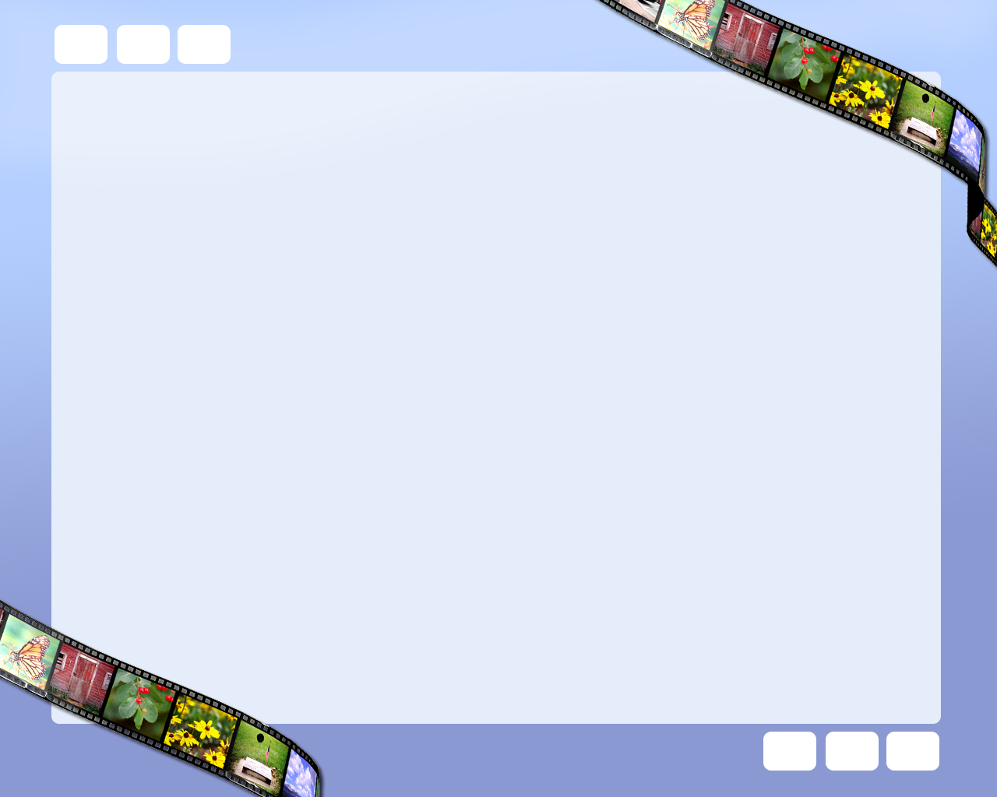
MỤC TIÊU
 Thực hiện được các thao tác di chuyển, nháy, nháy đúp và kéo thả chuột.
3

Slide 7
4. Các thao tác sử dụng chuột
 Di chuyển chuột.
 Nháy chuột.
 Nháy nút phải chuột.
 Nháy đúp chuột.
 Kéo thả chuột

Slide 8
4. Các thao tác sử dụng chuột
Di chuyển chuột
- Thay đổi vị trí của chuột trên mặt phẳng.
Nháy chuột
- Nhấn nút trái chuột rồi thả ngón tay.
Nháy đúp chuột
- Nháy nút chuột trái liên tiếp hai lần rồi thả ngón tay ra.

Slide 9
4. Các thao tác sử dụng chuột
Nháy nút phải chuột
- Nhấn nút phải chuột rồi thả ngón tay ra.
Kéo thả chuột
- Nhấn và giữ nút trái chuột trong khi di chuyển con trỏ chuột đến vị trí cần thiết rồi thả ngón tay ra.

Slide 10
4. Các thao tác sử dụng chuột
***Chú ý:
Em sử dụng nút trái chuột để thực hiện thao tác: nháy chuột, nháy đúp chuột, kéo thả chuột

Slide 11

HOẠT ĐỘNG THỰC HÀNH
Thực hành 1:
- Em hãy dùng con trỏ chuột để thực hiện các công việc sau:
+ Nháy đúp chuột vào biểu tượng để mở phần mềm Word.
+ Nhấn vào nút để đóng phần mềm Word.
+ Nhấn phải chuột chọn Open.
+ Kéo thả chuột để di chuyển biểu tượng Word trên màn hình

Slide 12


HOẠT ĐỘNG THỰC HÀNH
2. Thực hành 2:
- Em sử dụng chuột để thực hiện tắt máy tính bằng các thao tác sau: từ màn hình nền nháy vào , nháy chọn

Slide 13
CỦNG CỐ
Câu 1: Thao tác nhấn nút trái chuột rồi thả ngón tay ra gọi là:
Nháy chuột
Nháy đúp chuột
Kéo thả chuột

Slide 14
CỦNG CỐ
Câu 2: Thao tác nháy nút chuột trái liên tiếp hai lần rồi thả ngón tay ra gọi là:
Nháy chuột
Nháy đúp chuột
Kéo thả chuột

Slide 15
EM CẦN GHI NHỚ
❖ Các thao tác sử dụng chuột:
 Di chuyển chuột
 Nháy chuột
 Nháy nút phải chuột
 Nháy đúp chuột
 Kéo thả chuột

Slide 16

Chúc các em
chăm ngoan – học giỏi.

